Slide 1
5 MIN READ · ZERO TO AUTOMATION
企企审批进度自动追踪器
登录 · 查列表 · 看全景 · 比状态 · 发通知 —— 全自动
8
~3 min
100%
步完成安装
手动操作时间
后续检查自动
WorkBuddy Skill

Slide 2
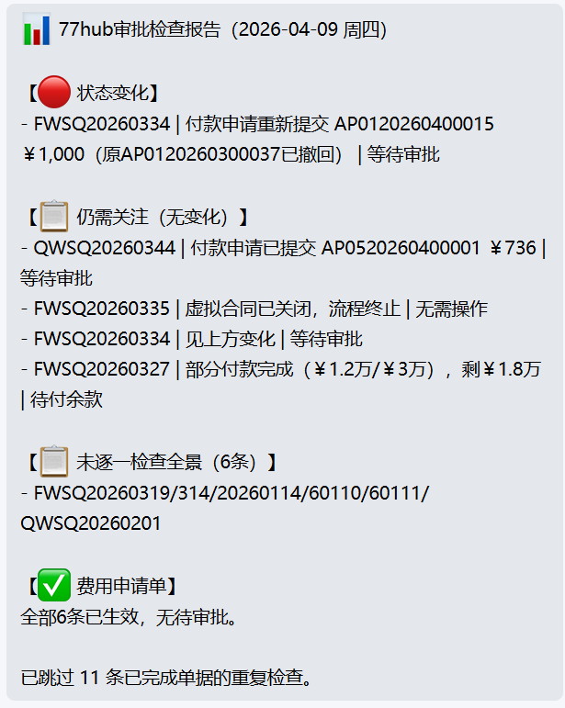

Slide 3
CORE CAPABILITIES
它能做什么
不是简单的提醒工具，而是完整的审批状态追踪系统
🔒
自动登录
📊
全景视图解析
🔍
智能增量检查
Chrome 浏览器自动化完成登录，自动处理弹窗
从 SVG 流程图节点提取审批链条状态
首次全量扫描建基线，后续只查未完成+新增
🔔
企业微信推送
📝
基线自动管理
⏰
定时自动执行
每次检查完自动推送报告到企业微信群
完成的移出、新增的加入、变化的更新
配置定时任务，每个工作日自动检查

Slide 4
BEFORE vs AFTER
用了之后有什么区别
以前手动查审批要 30 分钟，现在全自动 5 分钟出结果
 | 之前（手动） | 之后（自动化）
检查频率 | 想起来才查，经常忘 | 每天定时自动检查
检查耗时 | 20-30 分钟逐个点开 | 全自动 3-5 分钟
遗漏风险 | 容易漏掉状态变化 | AI 逐条对比，零遗漏
通知方式 | 需要自己去看 | 企业微信自动推送
新增单据 | 可能没注意到 | 自动检测并加入跟踪
基线维护 | 靠脑子记或 Excel | 自动更新，长期持续

Slide 5
ARCHITECTURE
工作原理
几个组件协同工作，组成完整的自动化链条
🤖
WorkBuddy AI
调度中心，执行流程
▼ ▼ ▼
🌐 opencli
🧠 Skill 知识库
📋 MEMORY.md
浏览器引擎
操作流程
状态基线
▼ ▼ ▼
🖥️ Chrome
🏢 77hub
💬 企业微信
浏览器控制
审批平台
消息通知

Slide 6
SETUP (1/2)
安装步骤 1-4
基础环境搭建，AI 自动完成大部分
1
安装 opencli CLI
AI
~1 min
浏览器自动化引擎
2
连接 Chrome 扩展
手动
~1 min
加载扩展到 Chrome
3
安装 opencli-operate Skill
AI
~30s
AI 的 opencli 操作知识
4
安装本 Skill
AI
~30s
下载到 ~/.workbuddy/skills/

Slide 7
SETUP (2/2)
安装步骤 5-8
首次运行与自动化配置
5
首次登录 77hub
手动
~1 min
AI 打开登录页，输入密码后 AI 接手
6
配置企业微信通知
手动
~1 min
创建群机器人，提供 Webhook URL
7
首次全量检查
AI
5-15 min
扫描所有单据，打开全景视图，建基线
8
设置定时任务
AI
~30s
工作日 12:00 自动增量检查

Slide 8
LIVE DEMO
用起来是什么样
💬 对话演示
📱 企业微信通知
👤 帮我检查一下 77hub 的审批进度
📊 77hub审批检查报告 （2026-04-09） 【🔴 状态变化】 • EX07... 待审批→已生效 • QWSQ... 付款待审批→已生效 【🆕 新增】 • FWSQ20260350 ￥500 【✅ 已完成】 • AF05... 已生效 已跳过 10 条已完成单据
🤖 AI 助手
🔐 登录 77hub... ✓
📋 查询费用申请单 5 条 采购申请单 10 条
🔍 发现 2 条状态变化：
• EX0720260400001 待审批→已生效
• QWSQ20260344 付款待审批→已生效
🔔 已发送企业微信通知 ✓

Slide 9
TRACKING SCOPE
监控哪些单据
覆盖费用申请和采购申请两类单据的完整审批链条
💰
费用申请单
📦
采购申请单
AF / EX 开头的费用和出差申请
FWSQ / QWSQ 开头的采购申请
费用申请单 → 费用报销单 → 报销付款单
采购申请 → 合同审批 → 付款申请 → 付款单
✅ 完成标志：报销付款单状态为"已生效"
✅ 完成标志：全部付款单状态为"已生效"
全景路由：#/panoramic/ReimburseApply/{ID}
全景路由：#/panoramic/CsCaiGouShenQing/{ID}
AF
EX
FYBX
PA
FWSQ
QWSQ
YF
AP
费用申请
出差申请
费用报销
付款单
非物资采购
其他物资采购
合同审批
付款申请

Slide 10
PROJECT FILES
仓库里有什么
每个文件都有明确用途，分别面向 AI 和人类
📖 README.md
项目总览，所有人
👤 人类受众
📖 SETUP.md
安装指南，给人类
README.md — 项目总览
SETUP.md — 安装指南
📄 .gitignore
SKILL/
🧠 SKILL.md
工作流 SOP，给 AI
🤖 AI 受众
🔧 platform-guide.md
平台技术参考
SKILL.md — 工作流 SOP
platform-guide.md — 技术参考
wecom-notify.ps1 — 通知脚本
💬 wecom-notify.ps1
企业微信通知脚本

Slide 11
READY TO START?
https://github.com/XUANFFFF/77hub-approval-tracker
告诉 WorkBuddy "帮我安装这个 skill" 即可
🤖
🔄
💬
⏰
8 步安装
增量检查
微信通知
定时执行
3 分钟手动 + AI 自动
只查未完成 + 检测新增
有变化详细，无变化简短
工作日 12:00 全自动
77hub Approval Tracker · WorkBuddy Skill · MIT License

